Slide 1
成人可逆性胼胝体压部病变综合征与胼胝体压部急性脑梗死的临床及MRI鉴别
陈安琪，常英娟，吕秀花，唐兴
空军军医大学西京医院

Slide 2
研究背景
可逆性胼胝体压部病变综合征（Reversible splenial lension syndrome，RESLES）是一种以胼胝体压部（Splenium of the corpus callosum，SCC）可逆性病变为特征的少见临床影像综合征。2011年，Garcia- Monco 等首次提出RESLES这一命名及其诊断标准：（1）临床症状表现为神经系统功能损害，影像学检查显示存在胼胝体压部病变（2）胼胝体压部以外可无或同时存在病变（3）随访过程中临床症状或影像学检查病变减轻或消失。Takanashi等按照病变范围将RESLES分为两型：I型--病变局限于胼胝体压部，II型--病变同时累及双侧大脑白质。本病临床表现缺乏特异性，首诊临床及磁共振成像（Magnetic resonance imaging，MRI）表现与SCC急性脑梗死难鉴别，由于两者治疗方式不同，早期鉴别诊断有助于临床决策。本文回顾性分析2014年12月-2022年4月在我院临床确诊为I型RESLES的71例成人患者及88例SCC急性脑梗死患者的临床及MRI影像资料，旨在通过临床及MRI特征对成人以上两种疾病进行有效鉴别诊断。

Slide 3
目的
分析成人可逆性胼胝体压部病变综合征（RESLES）及胼胝体压部（SCC）急性脑梗死的临床及MRI影像特征，提高两者诊断准确性。

Slide 4
方法
选取2014年12月-2022年4月在我院临床确诊为RESLES的成人患者71例及SCC急性脑梗死患者88例为研究对象，回顾性分析两组患者的临床资料及MRI影像特征，重点分析两组病变的MRI影像特征，包括病变位置、数量、形态、信号特征、表观扩散系数（ADC）值及相对ADC值（rADC）。

Slide 5
结果
71例成人RESLES患者中男性53例，女性18例，平均年龄（35.8±14.4）岁，主要临床症状为头痛、发热、呕吐，MRI成像显示病变在SCC均呈单发、中央、中线对称分布，形状呈圆形、卵圆形、回旋镖形，MRI信号呈T1WI等/稍低信号，T2WI高信号，FLAIR高信号，DWI呈高信号、ADC呈低信号，胼胝体压部ADC值（ADC_{SCC}）平均为（0.8651±0.6460）×10⁻³mm²/s，胼胝体膝部ADC值（ADC_{GCC}）平均为(1.2088±0.6317)×10⁻³mm²/s, rADC值平均为（0.3511±0.1931）；88例成人SCC急性脑梗死患者中男性59例，女性29例，平均年龄（55.5±14.2）岁，主要临床症状为锥体束损伤、头晕、意识障碍，MRI成像显示多数呈颅内多发病变，多数SCC病变呈中线偏侧分布，多数形状呈不规则形，MRI信号与RESLES相似，ADC_{SCC}值平均为(0.8179±0.5937)×10⁻³mm²/s，ADC_{GCC}值平均为(1.2874±0.6473)×10⁻³mm²/s，rADC值平均为（0.4212±0.1737）。统计学分析结果显示，两组性别、病变信号、ADC_{SCC}值、ADC_{GCC}值差异无统计学意义，两组年龄、主要临床症状、病变MRI特征（位置、数量、形态）及rADC值差异有统计学意义。

Slide 6
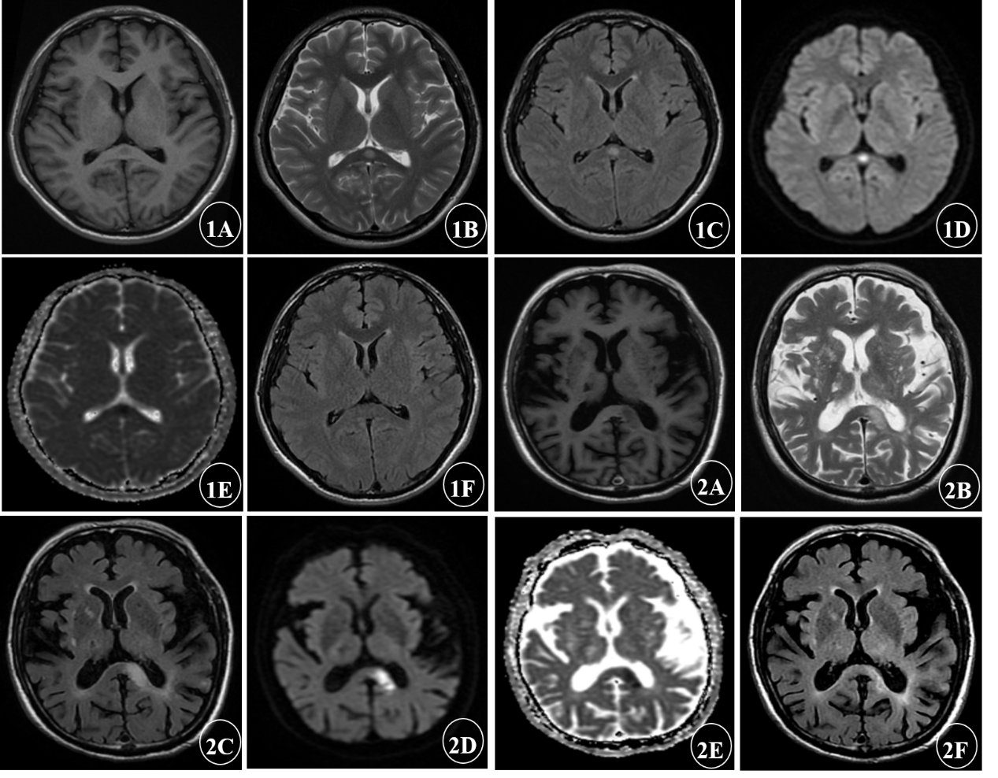
结果
图1A-F RESLES病例13，患者男，21岁，头痛、发热2天，胼胝体压部边界清楚的中央、对称分布、类圆形病变，T1WI呈低信号（1A），T2WI呈高信号（1B），FLAIR呈高信号（1C），DWI呈明显高信号（1D），ADC呈明显低信号（1E）,10天后复查FLAIR显示病变消失（1F）
图2A-F 胼胝体压部急性脑梗死病例7，患者男，63岁，肢体活动障碍1小时，胼胝体压部偏左侧边界清楚的条片状病变，T1WI呈低信号（2A），T2WI呈高信号（2B），FLAIR呈高信号（2C），DWI呈明显高信号（2D），ADC呈明显低信号（2E）,18天后复查FLAIR显示病变呈软化灶（2F），患者右侧基底节区同时存在陈旧性腔隙性脑梗死灶。

Slide 7
结论
RESLES与SCC急性脑梗死MRI信号相似，rADC值可以作为初步鉴别两者的定量指标，年龄、主要临床症状、病变MRI特征（位置、数量、形态）则作为初步鉴别两者的定性指标，而性别、ADC_{SCC}值、ADC_{GCC}值在两者鉴别时需要结合其他临床及MRI特征。

